Slide 1
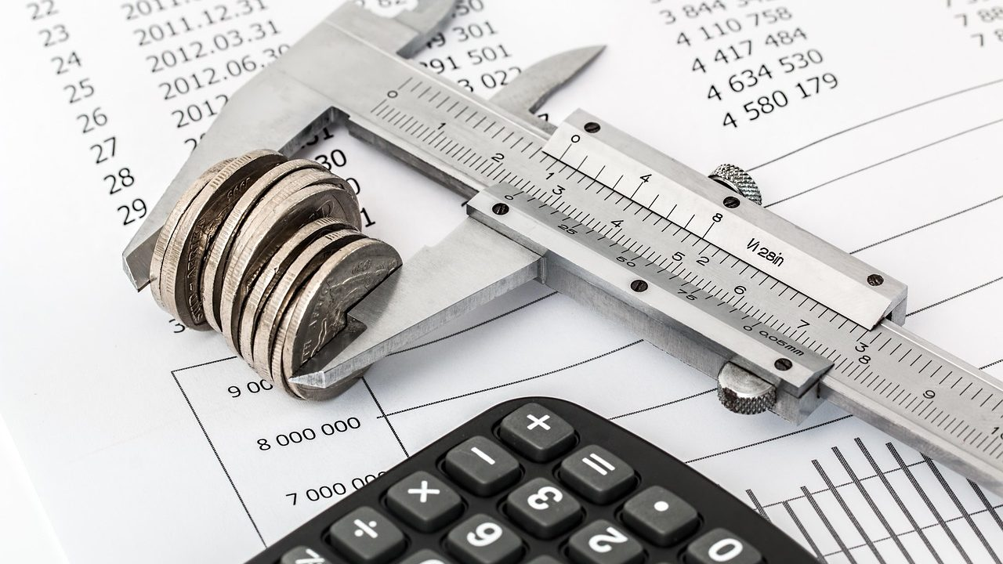
Inversión inicial y
capital de trabajo: el
dinero que necesita el
arranque
Salud y Estética
Ver el OA en saludyestetica.lumbre.lat
Notes:
Objeto de aprendizaje de Lumbre · Salud y Estética
Enlace: https://saludyestetica.lumbre.lat/object/sye-c43-r01-oa06-inversion-y-capital-de-trabajo

Slide 2
Acerca de este OA · 1 de 2
Objetivo
Separar la inversión que se gasta una vez del capital que sostiene los primeros meses, construir un presupuesto de arranque con supuestos escritos y decidir cuánto colchón necesita un estudio de masajes antes de abrir.
Descripción
Lección de finanzas de arranque: distingue inversión, capital de trabajo y colchón; arma una lista de compras y una reserva de meses con un ejemplo ficticio y supuestos declarados.
Inversión inicial y capital de trabajo: el dinero que necesita el arranque
2 / 71
Notes:
Enlace al OA: https://saludyestetica.lumbre.lat/object/sye-c43-r01-oa06-inversion-y-capital-de-trabajo

Slide 3
Acerca de este OA · 2 de 2
Autoría: Salud y Estética
Etiquetas: inversión · capital de trabajo · arranque · presupuesto · colchón · masajes
Inversión inicial y capital de trabajo: el dinero que necesita el arranque
3 / 71
Notes:
Continuación de «Acerca de este OA» (2 de 2).

Slide 4
Inversión inicial y capital de trabajo: el dinero que necesita el arranque · 1 de 2
Público y alcance
Personas que quieren abrir un estudio de masajes o ampliar uno existente y necesitan ordenar el dinero del arranque. Requiere el curso 17 o experiencia equivalente en costos. Es formación educativa: no es asesoría fiscal, financiera ni de inversión.
Con ciento veinte mil pesos ahorrados —caso ficticio, cifras hipotéticas—, una masajista renta un local, compra una camilla, paga el depósito y abre. El primer mes tiene veinticinco sesiones; el segundo, cuarenta; el tercero, cincuenta y cinco. En la cuenta del negocio, el tercer mes ya deja utilidad.
Inversión inicial y capital de trabajo: el dinero que necesita el arranque
4 / 71

Slide 5
Inversión inicial y capital de trabajo: el dinero que necesita el arranque · 2 de 2
En la cuenta personal, no: entre el depósito, los insumos, la renta de los meses flojos y una reparación, el dinero se acabó antes de que la demanda madurara. El error no fue comprar la camilla: fue tratar la inversión y el capital de trabajo como si fueran lo mismo.
Esta lección separa lo que se gasta una vez de lo que sostiene los primeros meses, escribe los supuestos y calcula cuánto colchón hace falta antes de firmar.
Inversión inicial y capital de trabajo: el dinero que necesita el arranque
5 / 71
Notes:
Continuación de «Inversión inicial y capital de trabajo: el dinero que necesita el arranque» (2 de 2).

Slide 6
Inversión, capital de trabajo y colchón · 1 de 2
La inversión es el dinero que se destina a poner el negocio en marcha: adecuación, camilla, textiles, mobiliario, señalización y los depósitos que se pagan al inicio. Parte de eso se recupera o se convierte en activo; parte se gasta y no vuelve. El capital de trabajo es el dinero que sostiene la operación mientras las ventas maduran: renta, servicios, administración, insumos. El colchón es la reserva para lo que no se previó. Los tres suman la caja que hace falta para abrir, pero no se administran igual: la inversión se decide una vez y el capital de trabajo se vigila cada semana.
Inversión inicial y capital de trabajo: el dinero que necesita el arranque
6 / 71

Slide 7
Inversión, capital de trabajo y colchón · 2 de 2
Confundirlos lleva a dos errores opuestos. Uno es gastar todo en equipo y quedarse sin dinero para los meses flojos; el otro es guardar tanto que nunca se abre. La forma de evitar ambos es escribir la lista completa antes de comprar: qué se paga una vez, qué se paga cada mes y qué se reserva para imprevistos. En el ejemplo, la inversión ronda los cien mil pesos y el capital de trabajo otros setenta mil; el total es la cifra que hay que tener disponible, no la que se ve en la camilla nueva ni la que se presume frente a una clienta.
Inversión inicial y capital de trabajo: el dinero que necesita el arranque
7 / 71
Notes:
Continuación de «Inversión, capital de trabajo y colchón» (2 de 2).

Slide 8
La lista de inversión: lo indispensable y lo aplazable · 1 de 4
Lo indispensable para abrir es lo que permite dar una sesión segura y cómoda: una camilla estable, textiles suficientes para no lavar entre clientes, insumos de limpieza, un lugar con privacidad y una silla para la recepción. Lo aplazable es lo que mejora la experiencia pero no impide operar: decoración, equipo de sonido costoso, una segunda camilla, un sillón de espera amplio. El plan de compra del curso 43, lección 4, ordena esas decisiones; aquí solo se traducen a dinero y a fechas. Aplazar no es renunciar para siempre: es no poner en riesgo el capital que sostiene los primeros meses.
Inversión inicial y capital de trabajo: el dinero que necesita el arranque
8 / 71

Slide 9
La lista de inversión: lo indispensable y lo aplazable · 2 de 4
Cada compra aplazada tiene un costo de oportunidad y un costo de reposición. Una camilla barata que se rompe en el mes tres puede costar más que la buena; un equipo de sonido caro que no se usa no mejora ninguna sesión. La pregunta útil es si la compra cambia la capacidad, la seguridad o la experiencia de una manera que el cliente note y pague. Si la respuesta es no, se puede esperar. La lista se fecha y se revisa: lo que hoy es aplazable puede volverse indispensable cuando aumente la demanda y la agenda ya no quepa en una sola camilla.
Inversión inicial y capital de trabajo: el dinero que necesita el arranque
9 / 71
Notes:
Continuación de «La lista de inversión: lo indispensable y lo aplazable» (2 de 4).

Slide 10
La lista de inversión: lo indispensable y lo aplazable · 3 de 4
Qué suma y qué deja fuera este presupuesto
Calcula inversión, capital de trabajo y colchón con cifras hipotéticas. Es material de carácter educativo y no sustituye una valoración profesional: no calcula impuestos, cuotas, permisos ni financiamiento, y no es asesoría fiscal ni financiera.
El colchón no es para comprar equipo
La reserva de imprevistos se queda quieta hasta que hay un imprevisto. Si se usa para una segunda camilla o para decorar, el mes flojo se paga con deuda o con el cierre.
Inversión inicial y capital de trabajo: el dinero que necesita el arranque
10 / 71
Notes:
Continuación de «La lista de inversión: lo indispensable y lo aplazable» (3 de 4).

Slide 11
La lista de inversión: lo indispensable y lo aplazable · 4 de 4
Prueba de los cero clientes
Pregunta cuántos meses aguanta la caja sin vender una sola sesión. Ese número, multiplicado por los costos fijos, es tu capital de trabajo real; lo demás es optimismo.
Inversión inicial y capital de trabajo: el dinero que necesita el arranque
11 / 71
Notes:
Continuación de «La lista de inversión: lo indispensable y lo aplazable» (4 de 4).

Slide 12
El capital de trabajo se calcula con meses, no con optimismo · 1 de 2
El capital de trabajo se estima multiplicando los costos fijos mensuales por el número de meses que se quiere cubrir, y sumando los insumos iniciales. En el ejemplo, los fijos son veintiún mil seiscientos pesos al mes; tres meses son sesenta y cuatro mil ochocientos; más seis mil de insumos, setenta mil ochocientos. ¿Por qué tres meses y no uno? Porque la demanda de un estudio nuevo tarda en estabilizarse y porque un mes con gripe, una obra o una mudanza pueden dejar la agenda vacía. Tres es un supuesto didáctico, no una regla universal: cada negocio decide cuántos meses puede sostener.
Inversión inicial y capital de trabajo: el dinero que necesita el arranque
12 / 71

Slide 13
El capital de trabajo se calcula con meses, no con optimismo · 2 de 2
El cálculo se puede probar con un mes de cero sesiones: si la caja aguanta los fijos sin vender nada, el colchón es real; si no, es una esperanza. También se prueba con el escenario de arranque: veinticinco, cuarenta y cincuenta y cinco sesiones en los tres primeros meses. Con un margen de quinientos ochenta pesos por sesión, el primer mes deja una pérdida de siete mil cien pesos, el segundo una ganancia de mil seiscientos y el tercero diez mil trescientos. La suma es positiva, pero el punto más bajo es el que define cuánto dinero hay que tener a mano.
Inversión inicial y capital de trabajo: el dinero que necesita el arranque
13 / 71
Notes:
Continuación de «El capital de trabajo se calcula con meses, no con optimismo» (2 de 2).

Slide 14
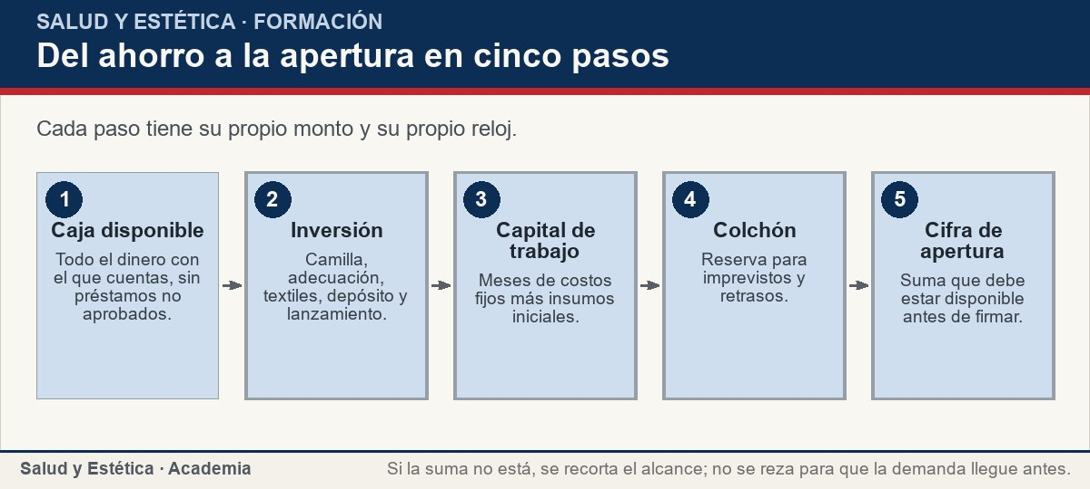
El capital de trabajo se calcula con meses, no con optimismo
Cada paso tiene su propio monto y su propio reloj.
Ver imagen original en el OA
Notes:
Imagen del OA: assets/fig-1-flujo.jpg
Texto alternativo: Del ahorro a la apertura en cinco pasos
Pie: Cada paso tiene su propio monto y su propio reloj.
Enlace: https://saludyestetica.lumbre.lat/object/sye-c43-r01-oa06-inversion-y-capital-de-trabajo

Slide 15
El colchón y los imprevistos · 1 de 2
El colchón no es un fondo secreto ni una ganancia escondida: es dinero apartado para lo que no se puede prever. En el ejemplo se añaden doce mil pesos a la inversión, un trece punto seis por ciento de los ochenta y ocho mil de compras y adecuación. Ese porcentaje no es una norma: es una decisión conservadora para una obra pequeña. Sirve para una reparación, un cambio de cerradura, un anuncio que no salió o un mes con menos citas. Si no se usa, no se celebra: se revisa si el monto sigue siendo suficiente.
Inversión inicial y capital de trabajo: el dinero que necesita el arranque
15 / 71

Slide 16
El colchón y los imprevistos · 2 de 2
Hay imprevistos que no son técnicos sino de calendario. Un permiso que tarda, un proveedor que no entrega la camilla, una persona que no puede empezar hasta que termine otro contrato. Por eso el calendario de apertura y el presupuesto se leen juntos: un retraso de dos semanas no solo pospone la primera sesión, también consume renta y servicios. El colchón cubre ese hueco; el capital de trabajo cubre la operación cuando por fin empieza. Ninguno de los dos sustituye la venta: son el tiempo que se compra para que la venta llegue.
Inversión inicial y capital de trabajo: el dinero que necesita el arranque
16 / 71
Notes:
Continuación de «El colchón y los imprevistos» (2 de 2).

Slide 17
El colchón y los imprevistos
Presupuesto de arranque del caso ficticio. La suma de las cinco partidas es 170,800 pesos; no incluye impuestos, cuotas ni permisos, que se revisan aparte.
Inversión inicial y capital de trabajo: el dinero que necesita el arranque
17 / 71
Notes:
Título completo de la tabla que sigue.

Slide 18
Tabla
Concepto | Monto (MXN) | Tipo
Adecuación, camilla, textiles y recepción | 50,000 | Inversión
Depósito y primer mes de renta | 32,000 | Salida inicial
Señalización y lanzamiento | 6,000 | Inversión
Imprevistos sobre 88,000 | 12,000 | Colchón
Capital de trabajo: 3 meses de fijos + insumos | 70,800 | Reserva operativa
Inversión inicial y capital de trabajo: el dinero que necesita el arranque
18 / 71
Notes:
Tabla del OA: Tabla
Enlace: https://saludyestetica.lumbre.lat/object/sye-c43-r01-oa06-inversion-y-capital-de-trabajo

Slide 19
El arranque por etapas: meses 1 a 3 · 1 de 2
El arranque se puede escribir como una rampa, no como un interruptor. En el ejemplo, el mes uno tiene veinticinco sesiones, el dos cuarenta y el tres cincuenta y cinco; el cuarto ya se acerca a sesenta, que es la capacidad comercial planeada. Esa rampa no es una promesa: es un escenario para probar si el dinero alcanza. Si el mes uno trae quince sesiones en lugar de veinticinco, la pérdida crece; si trae treinta y cinco, el hueco se cierra antes. El presupuesto sirve para ver ambos lados y decidir con qué margen se quiere abrir.
Inversión inicial y capital de trabajo: el dinero que necesita el arranque
19 / 71

Slide 20
El arranque por etapas: meses 1 a 3 · 2 de 2
La rampa también ayuda a decidir compras y contrataciones. No se compra la segunda camilla por si acaso; se compra cuando la agenda planeada la necesita y el margen la paga. No se contrata a otra persona para llenar un mes flojo; se contrata cuando la demanda supera la capacidad de una sola persona de forma sostenida. El curso 44 desarrolla la operación y el equipo; aquí la pregunta es solo de dinero: qué se paga ahora, qué se paga después y qué se reserva. La respuesta cambia con cada mes, por eso el presupuesto se revisa.
Inversión inicial y capital de trabajo: el dinero que necesita el arranque
20 / 71
Notes:
Continuación de «El arranque por etapas: meses 1 a 3» (2 de 2).

Slide 21
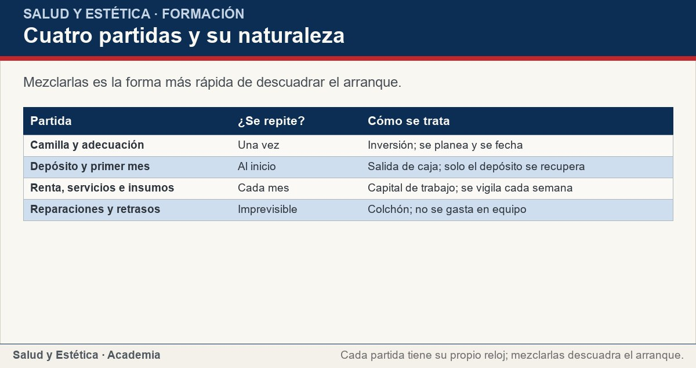
El arranque por etapas: meses 1 a 3
Mezclarlas es la forma más rápida de descuadrar el arranque.
Ver imagen original en el OA
Notes:
Imagen del OA: assets/fig-2-matriz.jpg
Texto alternativo: Cuatro partidas y su naturaleza
Pie: Mezclarlas es la forma más rápida de descuadrar el arranque.
Enlace: https://saludyestetica.lumbre.lat/object/sye-c43-r01-oa06-inversion-y-capital-de-trabajo

Slide 22
Lo que no se inventa: trámites, impuestos y precios · 1 de 2
El presupuesto de arranque no incluye una cifra inventada de impuestos, cuotas ni permisos. Esos montos dependen del régimen fiscal, de la entidad, del municipio y del tipo de servicio; se revisan con un contador y con la autoridad, y el curso 46 los ordena por capas. Lo que sí se puede hacer es reservar una partida con nombre propio —trámites y permisos— y actualizarla cuando se tenga la información oficial. Una partida vacía es más honesta que un número inventado, siempre que se sepa que hay que llenarla antes de abrir.
Inversión inicial y capital de trabajo: el dinero que necesita el arranque
22 / 71

Slide 23
Lo que no se inventa: trámites, impuestos y precios · 2 de 2
Lo mismo vale para el precio: la hoja de costos de la lección 7 de este curso calcula un piso, no un precio de mercado. El precio final se decide con la demanda, la competencia y la propuesta, y se publica completo. La Ley Federal de Protección al Consumidor obliga a informar y respetar las condiciones ofrecidas; un depósito o un anticipo también son condiciones y deben explicarse antes de cobrarlos. El presupuesto no promete rentabilidad: ordena el dinero para que la decisión de abrir no dependa de una corazonada.
Inversión inicial y capital de trabajo: el dinero que necesita el arranque
23 / 71
Notes:
Continuación de «Lo que no se inventa: trámites, impuestos y precios» (2 de 2).

Slide 24
Sección
Lo que no se inventa: trámites, impuestos y precios · Procedimiento: armar el presupuesto de arranque en seis pasos · Paso 1 de 6
Escribe la caja disponible
Anota el dinero que realmente puedes usar: ahorro, aportaciones comprometidas y financiamiento ya aprobado. No cuentes un préstamo que todavía no te autorizan ni el ingreso del primer mes. Esa cifra es el techo de todo el presupuesto.
Inversión inicial y capital de trabajo: el dinero que necesita el arranque
24 / 71
Notes:
Recorrido: Procedimiento: armar el presupuesto de arranque en seis pasos
Paso 1 de 6: Escribe la caja disponible
Texto del paso: Anota el dinero que realmente puedes usar: ahorro, aportaciones comprometidas y financiamiento ya aprobado. No cuentes un préstamo que todavía no te autorizan ni el ingreso del primer mes. Esa cifra es el techo de todo el presupuesto.
Enlace: https://saludyestetica.lumbre.lat/object/sye-c43-r01-oa06-inversion-y-capital-de-trabajo

Slide 25
Sección
Lo que no se inventa: trámites, impuestos y precios · Procedimiento: armar el presupuesto de arranque en seis pasos · Paso 2 de 6
Separa inversión de capital de trabajo
Haz dos listas. En la primera, lo que se paga una vez: adecuación, camilla, textiles, mobiliario, señalización, depósito. En la segunda, lo que se paga cada mes: renta, servicios, administración, publicidad, insumos. No pases partidas de una lista a otra para que cuadre.
Inversión inicial y capital de trabajo: el dinero que necesita el arranque
25 / 71
Notes:
Recorrido: Procedimiento: armar el presupuesto de arranque en seis pasos
Paso 2 de 6: Separa inversión de capital de trabajo
Texto del paso: Haz dos listas. En la primera, lo que se paga una vez: adecuación, camilla, textiles, mobiliario, señalización, depósito. En la segunda, lo que se paga cada mes: renta, servicios, administración, publicidad, insumos. No pases partidas de una lista a otra para que cuadre.
Enlace: https://saludyestetica.lumbre.lat/object/sye-c43-r01-oa06-inversion-y-capital-de-trabajo

Slide 26
Sección
Lo que no se inventa: trámites, impuestos y precios · Procedimiento: armar el presupuesto de arranque en seis pasos · Paso 3 de 6
Calcula los meses de capital de trabajo
Multiplica los costos fijos mensuales por los meses que quieres cubrir y suma los insumos iniciales. En el ejemplo son tres meses de veintiún mil seiscientos más seis mil de insumos: setenta mil ochocientos. Escribe por qué elegiste ese número de meses.
Inversión inicial y capital de trabajo: el dinero que necesita el arranque
26 / 71
Notes:
Recorrido: Procedimiento: armar el presupuesto de arranque en seis pasos
Paso 3 de 6: Calcula los meses de capital de trabajo
Texto del paso: Multiplica los costos fijos mensuales por los meses que quieres cubrir y suma los insumos iniciales. En el ejemplo son tres meses de veintiún mil seiscientos más seis mil de insumos: setenta mil ochocientos. Escribe por qué elegiste ese número de meses.
Enlace: https://saludyestetica.lumbre.lat/object/sye-c43-r01-oa06-inversion-y-capital-de-trabajo

Slide 27
Sección
Lo que no se inventa: trámites, impuestos y precios · Procedimiento: armar el presupuesto de arranque en seis pasos · Paso 4 de 6
Añade el colchón
Reserva un porcentaje o un monto para imprevistos y retrasos. En el ejemplo son doce mil pesos sobre ochenta y ocho mil de inversión. No lo uses para comprar equipo ni para cubrir un mes flojo que ya estaba en el capital de trabajo.
Inversión inicial y capital de trabajo: el dinero que necesita el arranque
27 / 71
Notes:
Recorrido: Procedimiento: armar el presupuesto de arranque en seis pasos
Paso 4 de 6: Añade el colchón
Texto del paso: Reserva un porcentaje o un monto para imprevistos y retrasos. En el ejemplo son doce mil pesos sobre ochenta y ocho mil de inversión. No lo uses para comprar equipo ni para cubrir un mes flojo que ya estaba en el capital de trabajo.
Enlace: https://saludyestetica.lumbre.lat/object/sye-c43-r01-oa06-inversion-y-capital-de-trabajo

Slide 28
Sección
Lo que no se inventa: trámites, impuestos y precios · Procedimiento: armar el presupuesto de arranque en seis pasos · Paso 5 de 6
Prueba el escenario de cero y la rampa
Calcula cuánto aguanta la caja sin vender nada y luego con la rampa de sesiones. Compara el punto más bajo con la reserva. Si la caja no llega, reduce el alcance, busca un local más barato o pospone la apertura; no agregues optimismo a la hoja.
Inversión inicial y capital de trabajo: el dinero que necesita el arranque
28 / 71
Notes:
Recorrido: Procedimiento: armar el presupuesto de arranque en seis pasos
Paso 5 de 6: Prueba el escenario de cero y la rampa
Texto del paso: Calcula cuánto aguanta la caja sin vender nada y luego con la rampa de sesiones. Compara el punto más bajo con la reserva. Si la caja no llega, reduce el alcance, busca un local más barato o pospone la apertura; no agregues optimismo a la hoja.
Enlace: https://saludyestetica.lumbre.lat/object/sye-c43-r01-oa06-inversion-y-capital-de-trabajo

Slide 29
Sección
Lo que no se inventa: trámites, impuestos y precios · Procedimiento: armar el presupuesto de arranque en seis pasos · Paso 6 de 6
Fecha el presupuesto y define el punto de no retorno
Anota la fecha, la fuente de cada monto y la fecha en que debes decidir. Define qué tendría que pasar para no abrir: por ejemplo, que la caja disponible no cubra la suma o que un permiso no esté confirmado. Esa regla se escribe antes de firmar.
Inversión inicial y capital de trabajo: el dinero que necesita el arranque
29 / 71
Notes:
Recorrido: Procedimiento: armar el presupuesto de arranque en seis pasos
Paso 6 de 6: Fecha el presupuesto y define el punto de no retorno
Texto del paso: Anota la fecha, la fuente de cada monto y la fecha en que debes decidir. Define qué tendría que pasar para no abrir: por ejemplo, que la caja disponible no cubra la suma o que un permiso no esté confirmado. Esa regla se escribe antes de firmar.
Enlace: https://saludyestetica.lumbre.lat/object/sye-c43-r01-oa06-inversion-y-capital-de-trabajo

Slide 30
Sección
Lo que no se inventa: trámites, impuestos y precios · Caso ficticio: los 120,000 que no alcanzaron · Paso 1 de 3
La suma
Caso ficticio, cifras hipotéticas. La inversión es 50,000 de adecuación, camilla, textiles y recepción; 32,000 de depósito y primer mes; 6,000 de señalización y lanzamiento; 12,000 de imprevistos. Total: 100,000. El capital de trabajo es tres meses de 21,600 más 6,000 de insumos: 70,800. La cifra de apertura es 170,800.
Inversión inicial y capital de trabajo: el dinero que necesita el arranque
30 / 71
Notes:
Recorrido: Caso ficticio: los 120,000 que no alcanzaron
Paso 1 de 3: La suma
Texto del paso: Caso ficticio, cifras hipotéticas. La inversión es 50,000 de adecuación, camilla, textiles y recepción; 32,000 de depósito y primer mes; 6,000 de señalización y lanzamiento; 12,000 de imprevistos. Total: 100,000. El capital de trabajo es tres meses de 21,600 más 6,000 de insumos: 70,800. La cifra de apertura es 170,800.
Enlace: https://saludyestetica.lumbre.lat/object/sye-c43-r01-oa06-inversion-y-capital-de-trabajo

Slide 31
Sección
Lo que no se inventa: trámites, impuestos y precios · Caso ficticio: los 120,000 que no alcanzaron · Paso 2 de 3
La rampa
Con un margen de 580 pesos por sesión, el mes uno tiene 25 sesiones: 14,500 menos 21,600 de fijos deja una pérdida de 7,100. El mes dos, 40 sesiones: 23,200 menos 21,600 deja 1,600. El mes tres, 55 sesiones: 31,900 menos 21,600 deja 10,300. La suma de los tres meses es 4,800, pero el punto más bajo es la pérdida del primero.
Inversión inicial y capital de trabajo: el dinero que necesita el arranque
31 / 71
Notes:
Recorrido: Caso ficticio: los 120,000 que no alcanzaron
Paso 2 de 3: La rampa
Texto del paso: Con un margen de 580 pesos por sesión, el mes uno tiene 25 sesiones: 14,500 menos 21,600 de fijos deja una pérdida de 7,100. El mes dos, 40 sesiones: 23,200 menos 21,600 deja 1,600. El mes tres, 55 sesiones: 31,900 menos 21,600 deja 10,300. La suma de los tres meses es 4,800, pero el punto más bajo es la pérdida del primero.
Enlace: https://saludyestetica.lumbre.lat/object/sye-c43-r01-oa06-inversion-y-capital-de-trabajo

Slide 32
Sección · 1 de 2
Lo que no se inventa: trámites, impuestos y precios · Caso ficticio: los 120,000 que no alcanzaron · Paso 3 de 3
Inversión inicial y capital de trabajo: el dinero que necesita el arranque
32 / 71
Notes:
Recorrido: Caso ficticio: los 120,000 que no alcanzaron
Paso 3 de 3: La decisión
Texto del paso: Con 120,000 pesos, la dueña está 50,800 por debajo de la cifra de apertura. No resuelve el hueco con una tarjeta de crédito cara. Reduce el alcance: compra una camilla usada en buen estado, negocia un local más pequeño y pospone la decoración. Con eso baja la inversión y conserva tres meses de capital de trabajo. Abre cuando la suma esté completa, no cuando el local esté bonito.
Enlace: https://saludyestetica.lumbre.lat/object/sye-c43-r01-oa06-inversion-y-capital-de-trabajo

Slide 33
Sección · 2 de 2
La decisión
Con 120,000 pesos, la dueña está 50,800 por debajo de la cifra de apertura. No resuelve el hueco con una tarjeta de crédito cara. Reduce el alcance: compra una camilla usada en buen estado, negocia un local más pequeño y pospone la decoración. Con eso baja la inversión y conserva tres meses de capital de trabajo. Abre cuando la suma esté completa, no cuando el local esté bonito.
Inversión inicial y capital de trabajo: el dinero que necesita el arranque
33 / 71
Notes:
Continuación de «Sección» (2 de 2).

Slide 34
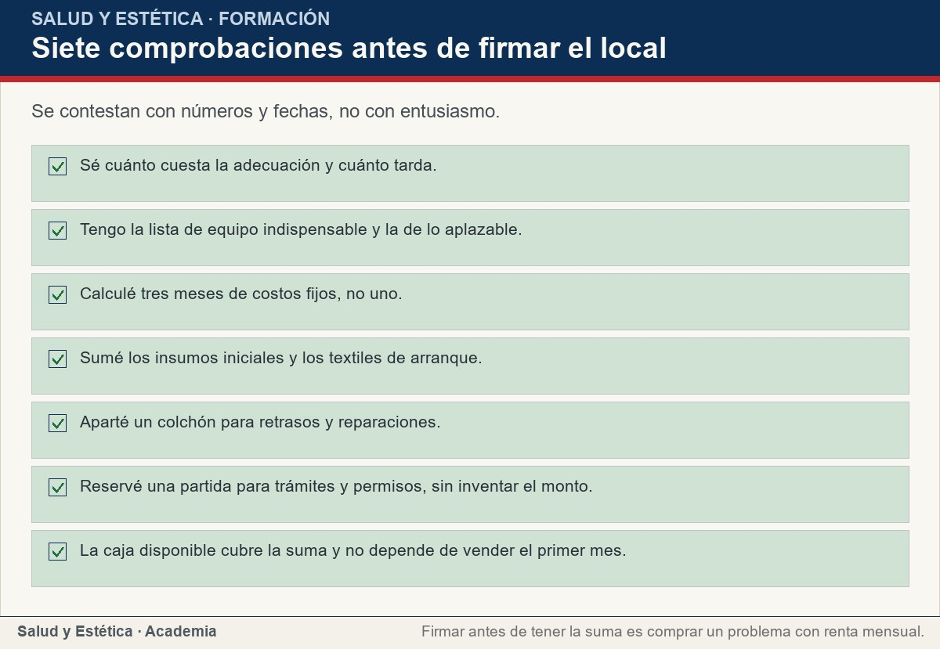
Lo que no se inventa: trámites, impuestos y precios
Se contestan con números y fechas, no con entusiasmo.
Ver imagen original en el OA
Notes:
Imagen del OA: assets/fig-3-checklist.jpg
Texto alternativo: Siete comprobaciones antes de firmar el local
Pie: Se contestan con números y fechas, no con entusiasmo.
Enlace: https://saludyestetica.lumbre.lat/object/sye-c43-r01-oa06-inversion-y-capital-de-trabajo

Slide 35
Errores frecuentes · 1 de 2
•
Contar la camilla como capital de trabajo. La camilla es inversión: se paga una vez y no se repone cada mes. El capital de trabajo es la renta, los servicios y los insumos que sostienen la operación. Mezclarlos hace creer que el dinero alcanza cuando ya se gastó.
•
Abrir con un solo mes de renta. Un mes no cubre un arranque lento, una obra o una enfermedad. El número de meses es una decisión, pero uno es el más frágil: cualquier retraso convierte la apertura en una deuda.
Inversión inicial y capital de trabajo: el dinero que necesita el arranque
35 / 71

Slide 36
Errores frecuentes · 2 de 2
•
Usar el colchón para comprar equipo. El colchón existe para lo que no se previó. Si se gasta en una segunda camilla o en decoración, deja de ser reserva y se convierte en una compra más. El imprevisto llega igual, pero sin dinero para atenderlo.
•
Presupuestar impuestos o permisos con un número inventado. Los montos dependen del régimen, la entidad y el municipio. Una cifra inventada da falsa precisión y puede llevar a abrir sin reserva. Se deja una partida con nombre y se llena con información oficial antes de firmar.
Inversión inicial y capital de trabajo: el dinero que necesita el arranque
36 / 71
Notes:
Continuación de «Errores frecuentes» (2 de 2).

Slide 37
Criterios para decidir · 1 de 3
1.
Si la caja disponible no cubre la inversión más el capital de trabajo, se reduce el alcance o se pospone la apertura; no se completa con deuda cara.
2.
Si el capital de trabajo no cubre al menos tres meses de costos fijos, no se firma un contrato de renta largo.
3.
Si una compra no cambia la capacidad, la seguridad o la experiencia de forma perceptible, se aplaza.
Inversión inicial y capital de trabajo: el dinero que necesita el arranque
37 / 71

Slide 38
Criterios para decidir · 2 de 3
4.
Si un mes cierra por debajo de veinticinco sesiones, se extiende el colchón y se revisa la propuesta antes de comprar más equipo.
5.
Si un permiso o un trámite no tiene monto y plazo oficiales, se reserva una partida y se confirma antes de abrir; no se inventa.
Inversión inicial y capital de trabajo: el dinero que necesita el arranque
38 / 71
Notes:
Continuación de «Criterios para decidir» (2 de 3).

Slide 39
Criterios para decidir · 3 de 3
Límites y escalamiento
Si el presupuesto no alcanza, no se resuelve con un crédito rápido sin revisar la tasa y la capacidad de pago; se consulta con un asesor financiero. Las obligaciones fiscales, laborales y de seguridad social se revisan con un contador o especialista y en el curso 46; esta lección no las calcula ni las inventa. Si el negocio ya abrió y la caja no cubre los costos fijos, se activa el plan de la lección 8 de este curso. Si la preocupación por el dinero afecta el sueño o la salud, se busca apoyo profesional; esta lección no diagnostica ni sustituye esa ayuda.
Inversión inicial y capital de trabajo: el dinero que necesita el arranque
39 / 71
Notes:
Continuación de «Criterios para decidir» (3 de 3).

Slide 40
Actividad 1 · Opción múltiple
Sección: Comprueba lo que aprendiste
¿Cuál de estas partidas es capital de trabajo y no inversión?
A) La camilla nueva
B) La adecuación del local
C) La renta mensual y los insumos
D) El depósito de garantía
Inversión inicial y capital de trabajo: el dinero que necesita el arranque
40 / 71
Notes:
Solución: C) La renta mensual y los insumos
Explicación: La renta y los insumos se pagan cada mes y sostienen la operación. La camilla, la adecuación y el depósito son salidas iniciales de inversión o de arranque.
Evidencia: El capital de trabajo se calcula con meses de costos fijos, no con compras de equipo.
Enlace al OA: https://saludyestetica.lumbre.lat/object/sye-c43-r01-oa06-inversion-y-capital-de-trabajo

Slide 41
Actividad 2 · Opción múltiple
Sección: Comprueba lo que aprendiste
Los costos fijos son 21,600 al mes y los insumos iniciales 6,000. ¿Cuánto capital de trabajo hay para tres meses?
A) 27,600
B) 64,800
C) 70,800
D) 100,000
Inversión inicial y capital de trabajo: el dinero que necesita el arranque
41 / 71
Notes:
Solución: C) 70,800
Explicación: Tres por 21,600 son 64,800; más 6,000 de insumos, 70,800. El capital de trabajo cubre la operación, no la compra de equipo.
Evidencia: 3 × 21,600 = 64,800; 64,800 + 6,000 = 70,800.
Enlace al OA: https://saludyestetica.lumbre.lat/object/sye-c43-r01-oa06-inversion-y-capital-de-trabajo

Slide 42
Actividad 3 · Verdadero o falso
Sección: Comprueba lo que aprendiste
El depósito de garantía del local es un gasto que nunca se recupera.
A) Verdadero
B) Falso
Inversión inicial y capital de trabajo: el dinero que necesita el arranque
42 / 71
Notes:
Solución: Falso
Explicación: El depósito suele recuperarse al terminar el contrato, si se cumplen las condiciones. Aun así, es dinero que sale de la caja al inicio y debe estar en el presupuesto.
Evidencia: Es una salida inicial, no una inversión productiva ni un costo mensual.
Enlace al OA: https://saludyestetica.lumbre.lat/object/sye-c43-r01-oa06-inversion-y-capital-de-trabajo

Slide 43
Actividad 4 · Verdadero o falso
Sección: Comprueba lo que aprendiste
El colchón de imprevistos sirve para comprar una segunda camilla si sobra dinero.
A) Verdadero
B) Falso
Inversión inicial y capital de trabajo: el dinero que necesita el arranque
43 / 71
Notes:
Solución: Falso
Explicación: El colchón está destinado a lo que no se previó. Si se gasta en equipo, deja de proteger el mes flojo o la reparación y el presupuesto pierde su función.
Evidencia: En el ejemplo, los 12,000 de imprevistos se separan de los 100,000 de inversión y de los 70,800 de capital de trabajo.
Enlace al OA: https://saludyestetica.lumbre.lat/object/sye-c43-r01-oa06-inversion-y-capital-de-trabajo

Slide 44
Actividad 5 · Relacionar · 1 de 2
Sección: Comprueba lo que aprendiste
Relaciona cada partida con su naturaleza.
Columna A
1. Camilla y adecuación
2. Renta y servicios
3. Reparación imprevista
4. Depósito de garantía
5. Insumos iniciales
Columna B
A) Capital de trabajo mensual
Inversión inicial y capital de trabajo: el dinero que necesita el arranque
44 / 71
Notes:
Solución: Camilla y adecuación → Inversión que se paga una vez
Renta y servicios → Capital de trabajo mensual
Reparación imprevista → Colchón de imprevistos
Depósito de garantía → Salida inicial recuperable
Insumos iniciales → Capital de trabajo de arranque
Evidencia: Cada partida tiene un momento y una función distinta dentro del presupuesto.
Enlace al OA: https://saludyestetica.lumbre.lat/object/sye-c43-r01-oa06-inversion-y-capital-de-trabajo

Slide 45
Actividad 5 · Relacionar · 2 de 2
B) Colchón de imprevistos
C) Salida inicial recuperable
D) Capital de trabajo de arranque
E) Inversión que se paga una vez
Inversión inicial y capital de trabajo: el dinero que necesita el arranque
45 / 71
Notes:
Continuación de «Actividad 5 · Relacionar» (2 de 2).

Slide 46
Actividad 6 · Completar la frase
Sección: Comprueba lo que aprendiste
La inversión se paga ___ vez; el capital de trabajo se calcula por ___. El colchón cubre lo ___ y no se gasta en equipo.
Inversión inicial y capital de trabajo: el dinero que necesita el arranque
46 / 71
Notes:
Solución: una · meses · imprevisto
Explicación: La inversión es inicial, el capital de trabajo es recurrente y el colchón es una reserva para lo que no se previó.
Evidencia: En el ejemplo: 100,000 de inversión, 70,800 de capital de trabajo y 12,000 de colchón.
Enlace al OA: https://saludyestetica.lumbre.lat/object/sye-c43-r01-oa06-inversion-y-capital-de-trabajo

Slide 47
Actividad 7 · Clasificar · 1 de 2
Sección: Comprueba lo que aprendiste
Clasifica cada partida según el grupo del presupuesto al que pertenece.
Categorías
• Inversión
• Capital de trabajo
• Colchón
1. Camilla profesional
2. Adecuación del cuarto
Inversión inicial y capital de trabajo: el dinero que necesita el arranque
47 / 71
Notes:
Solución: 1. Camilla profesional → Inversión
2. Adecuación del cuarto → Inversión
3. Renta mensual → Capital de trabajo
4. Insumos de masaje → Capital de trabajo
5. Reparación imprevista → Colchón
6. Retraso de un permiso → Colchón
7. Señalización del local → Inversión
8. Servicios y publicidad del mes → Capital de trabajo
Evidencia: La inversión se paga una vez; el capital de trabajo se repite; el colchón cubre lo imprevisto.
Enlace al OA: https://saludyestetica.lumbre.lat/object/sye-c43-r01-oa06-inversion-y-capital-de-trabajo

Slide 48
Actividad 7 · Clasificar · 2 de 2
3. Renta mensual
4. Insumos de masaje
5. Reparación imprevista
6. Retraso de un permiso
7. Señalización del local
8. Servicios y publicidad del mes
Clasifica cada elemento en una de las categorías.
Inversión inicial y capital de trabajo: el dinero que necesita el arranque
48 / 71
Notes:
Continuación de «Actividad 7 · Clasificar» (2 de 2).

Slide 49
Actividad 8 · Detective de errores · 1 de 2
Sección: Comprueba lo que aprendiste
Marca la línea donde el razonamiento falla.
A) Sumo la adecuación, la camilla, los textiles y el depósito.
B) Calculo tres meses de costos fijos y les sumo los insumos iniciales.
C) Con 120,000 pesos cubro la camilla y la renta del primer mes, así que ya puedo abrir.
D) Aparto un colchón para retrasos y reparaciones.
Inversión inicial y capital de trabajo: el dinero que necesita el arranque
49 / 71
Notes:
Solución: C) Con 120,000 pesos cubro la camilla y la renta del primer mes, así que ya puedo abrir.
Explicación: Cubrir la camilla y un mes de renta no alcanza: falta el capital de trabajo de los meses flojos y el colchón. En el ejemplo, la cifra de apertura es 170,800 y la caja disponible es 120,000.
Evidencia: 100,000 de inversión más 70,800 de capital de trabajo son 170,800; faltan 50,800.
Enlace al OA: https://saludyestetica.lumbre.lat/object/sye-c43-r01-oa06-inversion-y-capital-de-trabajo

Slide 50
Actividad 8 · Detective de errores · 2 de 2
E) Comparo la cifra de apertura con la caja disponible antes de firmar.
Inversión inicial y capital de trabajo: el dinero que necesita el arranque
50 / 71
Notes:
Continuación de «Actividad 8 · Detective de errores» (2 de 2).

Slide 51
Revisión rápida · 1 de 2
Criterio de avance
Se considera superado con al menos 70% de acierto agregado en las actividades cubiertas.
Actividades cubiertas
• Opción múltiple · sye-c43-r01-oa06-ex01
• Opción múltiple · sye-c43-r01-oa06-ex02
• Verdadero o falso · sye-c43-r01-oa06-ex03
• Verdadero o falso · sye-c43-r01-oa06-ex04
• Relacionar · sye-c43-r01-oa06-ex05
Inversión inicial y capital de trabajo: el dinero que necesita el arranque
51 / 71
Notes:
Compuerta de avance: Revisión rápida
Umbral declarado: 70%.
No se incluyen puntuaciones de ninguna sesión ni respuestas personales.
Enlace: https://saludyestetica.lumbre.lat/object/sye-c43-r01-oa06-inversion-y-capital-de-trabajo

Slide 52
Revisión rápida · 2 de 2
• Completar la frase · sye-c43-r01-oa06-ex06
• Clasificar · sye-c43-r01-oa06-ex07
• Detective de errores · sye-c43-r01-oa06-ex08
Al superar: Separas inversión, capital de trabajo y colchón, y sabes si la caja disponible alcanza para abrir sin depender del primer mes.
Si aún no se alcanza: Vuelve a la tabla del presupuesto y separa las cinco partidas en las tres categorías antes de volver a sumar.
Inversión inicial y capital de trabajo: el dinero que necesita el arranque
52 / 71
Notes:
Continuación de «Revisión rápida» (2 de 2).

Slide 53
Actividad 9 · Reflexión
Sección: Comprueba lo que aprendiste
Haz la lista de lo que necesitarías para abrir tu estudio. Marca cada partida como inversión, capital de trabajo o colchón. Suma solo lo que ya tienes disponible y compara con la cifra de apertura. Si falta dinero, escribe qué recortarías primero sin poner en riesgo la seguridad ni la limpieza.
Pregunta abierta · las respuestas personales no se incluyen en esta exportación.
Inversión inicial y capital de trabajo: el dinero que necesita el arranque
53 / 71
Notes:
Reflexión del OA: Haz la lista de lo que necesitarías para abrir tu estudio. Marca cada partida como inversión, capital de trabajo o colchón. Suma solo lo que ya tienes disponible y compara con la cifra de apertura. Si falta dinero, escribe qué recortarías primero sin poner en riesgo la seguridad ni la limpieza.
No se exportan respuestas personales.
Enlace: https://saludyestetica.lumbre.lat/object/sye-c43-r01-oa06-inversion-y-capital-de-trabajo

Slide 54
Juegos · Memoria del dinero de arranque
Cara A | Cara B
Inversión | Dinero que se paga una vez para poner el negocio en marcha
Capital de trabajo | Meses de costos fijos más insumos iniciales
Colchón | Reserva para imprevistos y retrasos
Cifra de apertura | Inversión más capital de trabajo
Punto de no retorno | Regla escrita para posponer la apertura
Inversión inicial y capital de trabajo: el dinero que necesita el arranque
54 / 71
Notes:
Tabla del OA: Juegos · Memoria del dinero de arranque
Enlace: https://saludyestetica.lumbre.lat/object/sye-c43-r01-oa06-inversion-y-capital-de-trabajo

Slide 55
Juegos · Memoria del dinero de arranque · Cómo practicar
Este es el contenido estático del juego. Para emparejar las cartas y practicar la interacción, abre el OA.
Abrir el juego en el OA
Inversión inicial y capital de trabajo: el dinero que necesita el arranque
55 / 71
Notes:
Juego de memoria: Juegos · Memoria del dinero de arranque
Enlace: https://saludyestetica.lumbre.lat/object/sye-c43-r01-oa06-inversion-y-capital-de-trabajo

Slide 56
Juegos · Tarjetas para no quedarse sin caja · Tarjeta 1 de 5
Pregunta
¿Qué es la inversión inicial?
Inversión inicial y capital de trabajo: el dinero que necesita el arranque
56 / 71
Notes:
Anverso: ¿Qué es la inversión inicial?
Reverso: El dinero que se paga una vez para poner el negocio en marcha: adecuación, camilla, textiles, mobiliario, señalización y depósitos. Parte se recupera y parte se gasta.
Enlace: https://saludyestetica.lumbre.lat/object/sye-c43-r01-oa06-inversion-y-capital-de-trabajo

Slide 57
Juegos · Tarjetas para no quedarse sin caja · Tarjeta 1 de 5 · Respuesta
Respuesta
El dinero que se paga una vez para poner el negocio en marcha: adecuación, camilla, textiles, mobiliario, señalización y depósitos. Parte se recupera y parte se gasta.
Inversión inicial y capital de trabajo: el dinero que necesita el arranque
57 / 71
Notes:
Respuesta de la tarjeta 1.

Slide 58
Juegos · Tarjetas para no quedarse sin caja · Tarjeta 2 de 5
Pregunta
¿Cómo se calcula el capital de trabajo?
Inversión inicial y capital de trabajo: el dinero que necesita el arranque
58 / 71
Notes:
Anverso: ¿Cómo se calcula el capital de trabajo?
Reverso: Multiplicando los costos fijos mensuales por los meses que se quieren cubrir y sumando los insumos iniciales. En el ejemplo, tres meses de 21,600 más 6,000 son 70,800.
Enlace: https://saludyestetica.lumbre.lat/object/sye-c43-r01-oa06-inversion-y-capital-de-trabajo

Slide 59
Juegos · Tarjetas para no quedarse sin caja · Tarjeta 2 de 5 · Respuesta
Respuesta
Multiplicando los costos fijos mensuales por los meses que se quieren cubrir y sumando los insumos iniciales. En el ejemplo, tres meses de 21,600 más 6,000 son 70,800.
Inversión inicial y capital de trabajo: el dinero que necesita el arranque
59 / 71
Notes:
Respuesta de la tarjeta 2.

Slide 60
Juegos · Tarjetas para no quedarse sin caja · Tarjeta 3 de 5
Pregunta
¿Para qué sirve el colchón?
Inversión inicial y capital de trabajo: el dinero que necesita el arranque
60 / 71
Notes:
Anverso: ¿Para qué sirve el colchón?
Reverso: Para cubrir lo que no se previó: una reparación, un retraso de permiso, un mes con menos citas. No se usa para comprar equipo ni para decorar.
Enlace: https://saludyestetica.lumbre.lat/object/sye-c43-r01-oa06-inversion-y-capital-de-trabajo

Slide 61
Juegos · Tarjetas para no quedarse sin caja · Tarjeta 3 de 5 · Respuesta
Respuesta
Para cubrir lo que no se previó: una reparación, un retraso de permiso, un mes con menos citas. No se usa para comprar equipo ni para decorar.
Inversión inicial y capital de trabajo: el dinero que necesita el arranque
61 / 71
Notes:
Respuesta de la tarjeta 3.

Slide 62
Juegos · Tarjetas para no quedarse sin caja · Tarjeta 4 de 5
Pregunta
¿Por qué no se abre con un solo mes de renta?
Inversión inicial y capital de trabajo: el dinero que necesita el arranque
62 / 71
Notes:
Anverso: ¿Por qué no se abre con un solo mes de renta?
Reverso: Porque un mes no cubre un arranque lento, una obra o una enfermedad. Cualquier retraso convierte la apertura en una deuda si no hay reserva.
Enlace: https://saludyestetica.lumbre.lat/object/sye-c43-r01-oa06-inversion-y-capital-de-trabajo

Slide 63
Juegos · Tarjetas para no quedarse sin caja · Tarjeta 4 de 5 · Respuesta
Respuesta
Porque un mes no cubre un arranque lento, una obra o una enfermedad. Cualquier retraso convierte la apertura en una deuda si no hay reserva.
Inversión inicial y capital de trabajo: el dinero que necesita el arranque
63 / 71
Notes:
Respuesta de la tarjeta 4.

Slide 64
Juegos · Tarjetas para no quedarse sin caja · Tarjeta 5 de 5
Pregunta
¿Qué hacer si la caja no alcanza?
Inversión inicial y capital de trabajo: el dinero que necesita el arranque
64 / 71
Notes:
Anverso: ¿Qué hacer si la caja no alcanza?
Reverso: Reducir el alcance, buscar un local más barato, comprar equipo usado en buen estado o posponer la apertura. No completar el hueco con deuda cara ni con optimismo.
Enlace: https://saludyestetica.lumbre.lat/object/sye-c43-r01-oa06-inversion-y-capital-de-trabajo

Slide 65
Juegos · Tarjetas para no quedarse sin caja · Tarjeta 5 de 5 · Respuesta
Respuesta
Reducir el alcance, buscar un local más barato, comprar equipo usado en buen estado o posponer la apertura. No completar el hueco con deuda cara ni con optimismo.
Inversión inicial y capital de trabajo: el dinero que necesita el arranque
65 / 71
Notes:
Respuesta de la tarjeta 5.

Slide 66
Para dominar este tema
Abrir un estudio de masajes requiere dos bolsas distintas: una para lo que se compra una vez y otra para lo que sostiene la operación mientras llegan las clientas. En el ejemplo, la inversión es 100,000 pesos, el capital de trabajo 70,800 y la cifra de apertura 170,800. Con 120,000 no se abre: se recorta el alcance o se pospone. El colchón no se gasta en equipo y los trámites no se inventan. Para dominar este tema, escribe tu cifra de apertura, compárala con tu caja real y define hoy qué harías si no alcanza.
Inversión inicial y capital de trabajo: el dinero que necesita el arranque
66 / 71

Slide 67
Fuentes y estado de revisión · 1 de 5
Fuentes consultadas:
F-LFPC · Ley Federal de Protección al Consumidor (LFPC), arts. 7, 42 y 57 (texto vigente; transcripción registrada) · https://www.ordenjuridico.gob.mx/ · consulta: 2026-10-26 · alcance: Alcance federal (México): informar y respetar precios, tarifas y condiciones; entregar el servicio conforme a lo ofrecido. Se usa para depósitos y anticipos como condiciones del servicio; no fija montos ni plazos.
Inversión inicial y capital de trabajo: el dinero que necesita el arranque
67 / 71

Slide 68
Fuentes y estado de revisión · 2 de 5
F-PROFECO · PROFECO, Derechos Básicos de las Personas Consumidoras · https://www.gob.mx/profeco/documentos/derechos-basicos-del-consumidor?state=published · consulta: 2026-10-26 · alcance: Alcance federal (México), autoridad de protección al consumidor: información, elección, seguridad, compensación y protección. No fija criterios de inversión ni de rentabilidad.
Inversión inicial y capital de trabajo: el dinero que necesita el arranque
68 / 71
Notes:
Continuación de «Fuentes y estado de revisión» (2 de 5).

Slide 69
Fuentes y estado de revisión · 3 de 5
F-COFEPRIS-AVISO · COFEPRIS, aviso de funcionamiento y responsable sanitario · https://www.gob.mx/cofepris/acciones-y-programas/aviso-de-funcionamiento-de-responsable-sanitario-y-de-modificacion-o-baja · consulta: 2026-10-26 · alcance: Alcance federal (México), materia sanitaria: describe el aviso de funcionamiento para establecimientos de servicios de salud. No se afirma que todo estudio de masaje de bienestar lo requiera; el supuesto concreto se confirma en el curso 46.
Inversión inicial y capital de trabajo: el dinero que necesita el arranque
69 / 71
Notes:
Continuación de «Fuentes y estado de revisión» (3 de 5).

Slide 70
Fuentes y estado de revisión · 4 de 5
F-SAT-RFC · SAT, comunicado sobre inscripción al RFC (6 de mayo de 2024) · https://www.gob.mx/sat/prensa/sat-invita-a-inscribirse-en-el-rfc-a-quienes-estan-por-iniciar-su-vida-laboral-027-2024 · consulta: 2026-10-26 · alcance: Alcance federal (México): la inscripción al RFC se solicita con cita y documentos. No fija régimen fiscal, cuotas, impuestos ni montos; no se usa para presupuestar una cifra.
Inversión inicial y capital de trabajo: el dinero que necesita el arranque
70 / 71
Notes:
Continuación de «Fuentes y estado de revisión» (4 de 5).

Slide 71
Fuentes y estado de revisión · 5 de 5
Estado de revisión: Revisión editorial, 26 de octubre de 2026. Revisión por profesional sanitario o fisioterapeuta: no realizada, pendiente. Revisión jurídica: no realizada, pendiente. Cifras hipotéticas con fines didácticos. No es asesoría fiscal, financiera ni de inversión.
Inversión inicial y capital de trabajo: el dinero que necesita el arranque
71 / 71
Notes:
Continuación de «Fuentes y estado de revisión» (5 de 5).

